Slide 1







網路技術與應用 期末專案 Client-Server 西洋棋
張力升 李彥澂 許圃菘

Slide 2
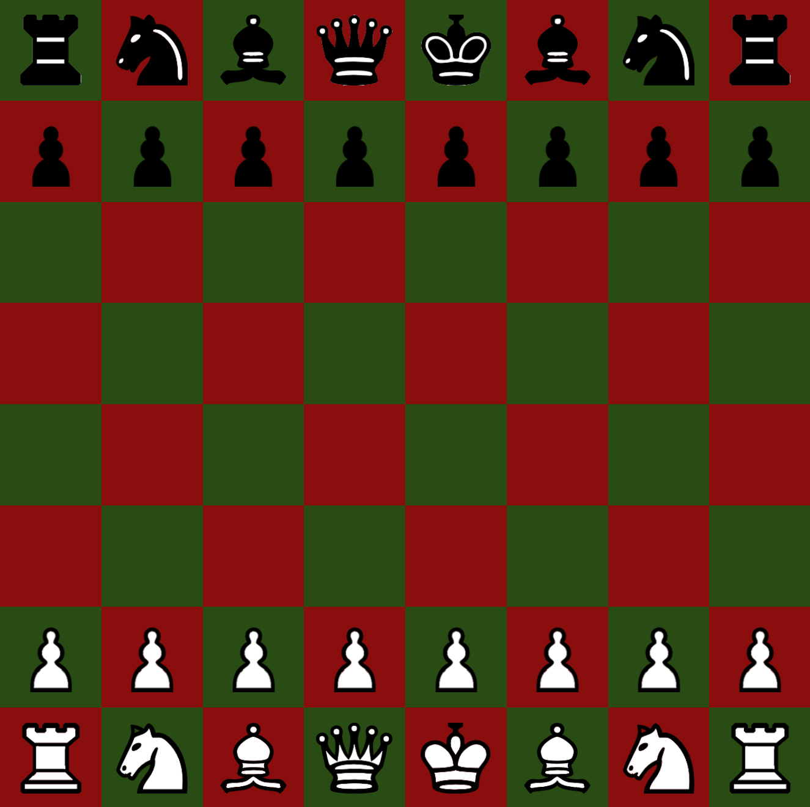
遊戲介紹
西洋棋
雙人連線
網頁遊戲

Slide 3
程式架構：前端
以 React 實作
負責與玩家互動，功能包含：
等待 / 輸贏提示
接收玩家的滑鼠操作
渲染棋盤
預覽
取消預覽
移動

Slide 4
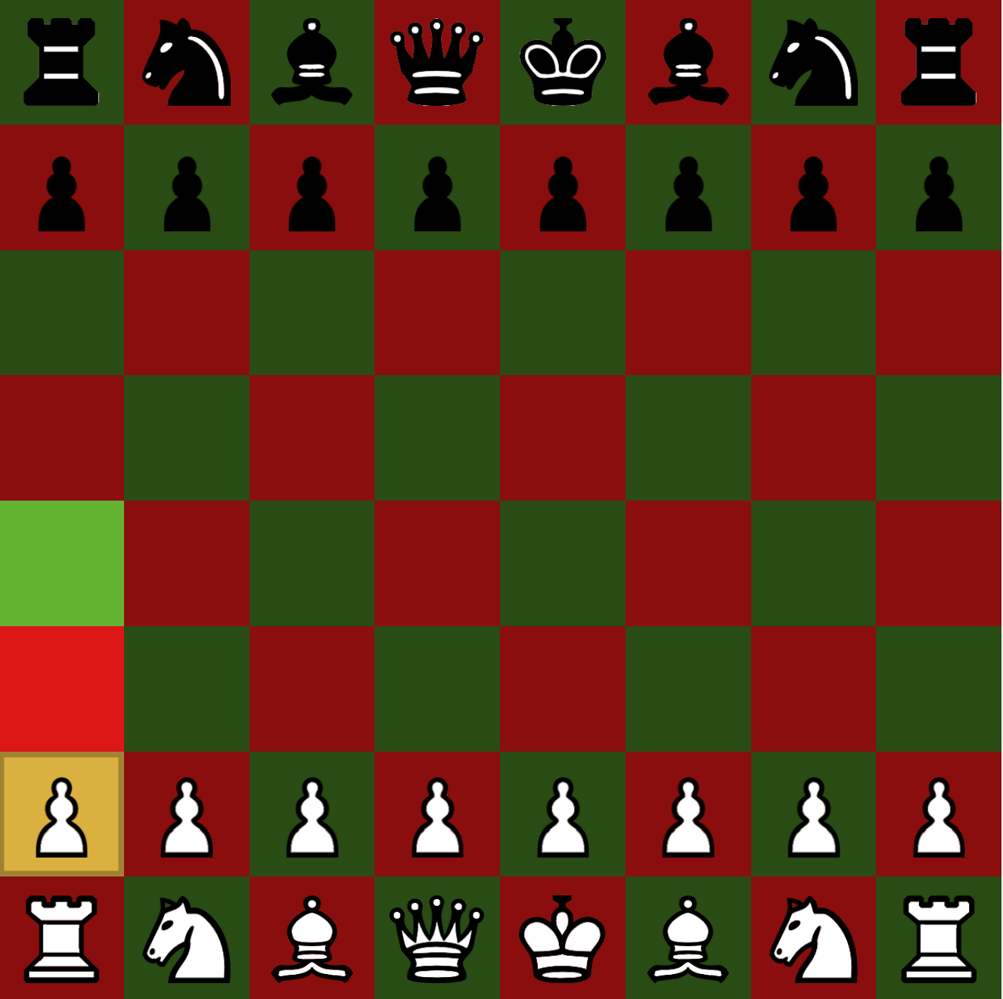
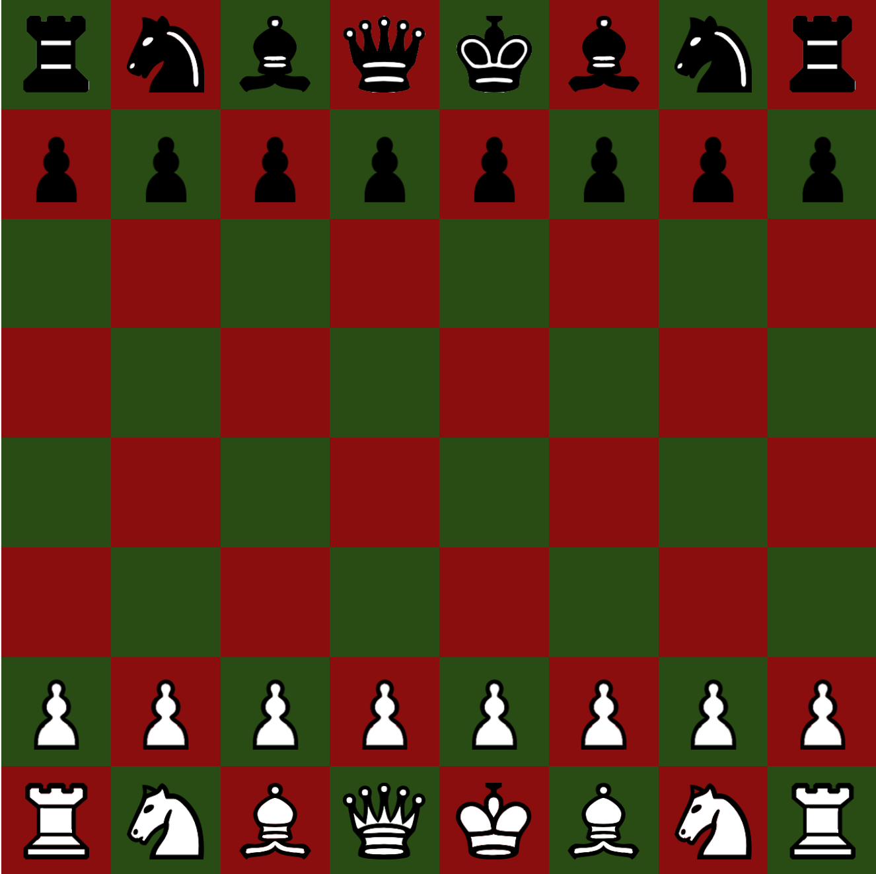
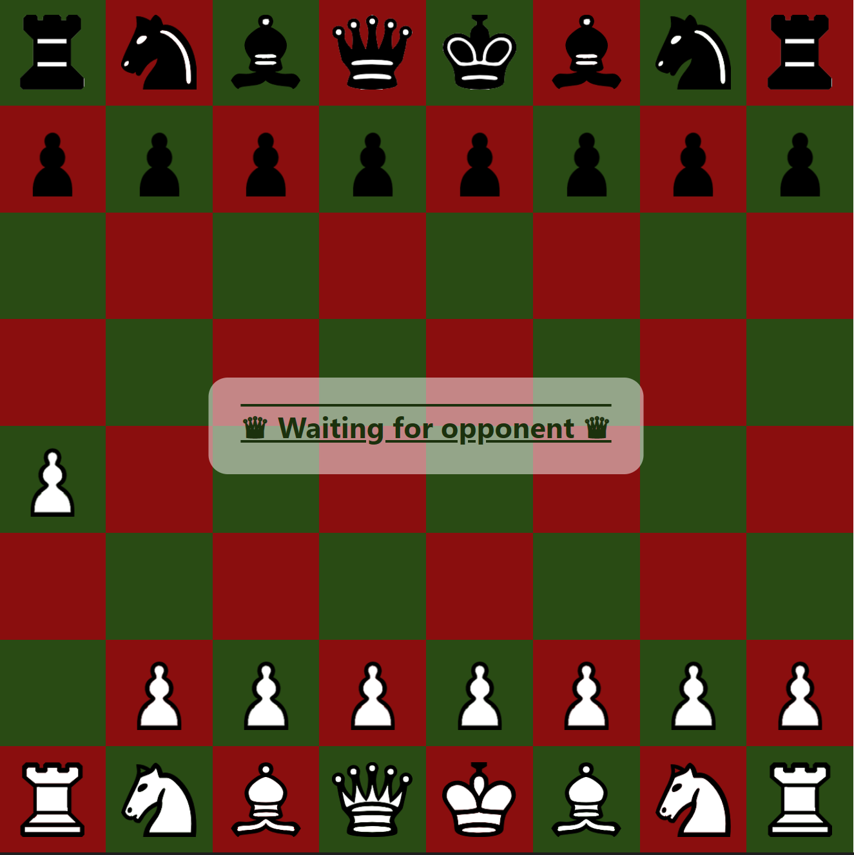
程式架構：後端
以 JavaScript 撰寫，在 node.js 環境執行
紀錄棋盤
處理指令
預覽
取消預覽
移動

Slide 5
程式架構：連線
// 阿力寫

Slide 6
Demo

Slide 7
未來改進方向
建立完整遊玩體驗
使用者連上 server 之後可以隨意找人對弈，不用侷限在一場之內
優化玩家局內體驗
提示對手走的步、紀錄死棋、判斷 Check、實作進階規則
前後端邏輯分配優化
讓程式更便於維護
Deploy server
讓人們能隨時遊玩，不用受限於要自己開 server

Slide 8
結語
網路真是博大精深阿

